Slide 1
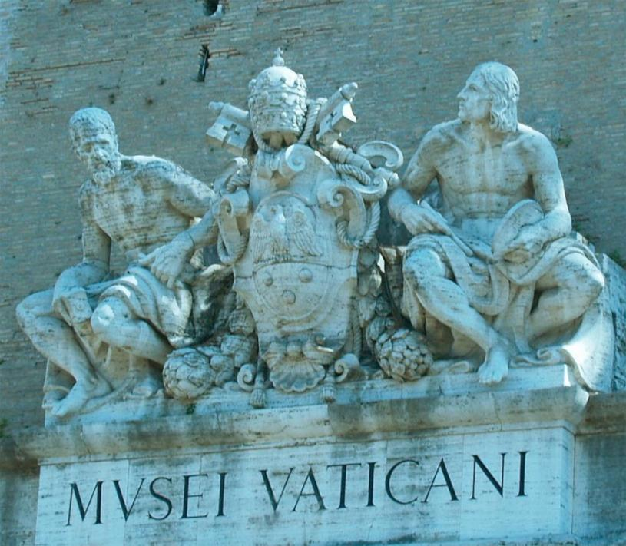
CON SONIDO Y AVANCE AUTOMÁTICO
MUSEO DEL VATICANO
Automatique –

Slide 2
El complejo de los Museos Vaticanos es patrimonio único.
Hoy el Vaticano cuenta con casi once kilómetros de
galerías expositivas.
Una maravilla pura belleza y talento extraordinario.

Slide 3
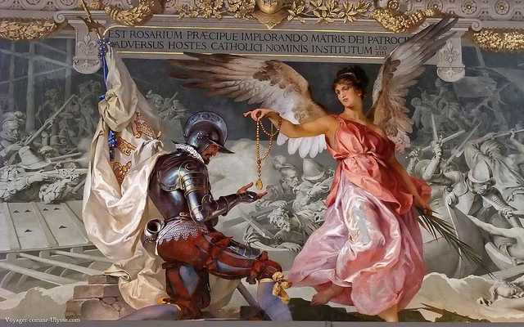
Fondés par le Pape Julius II au début du 16eme siècle, et élargis ensuite par les responsables religieux successifs, les musées sont rassemblés dans ce que l'on appelle le palais Apostolique du Vatican. Il est impossible de visiter ce complexe de 5 hectares en une seule fois.

Slide 4
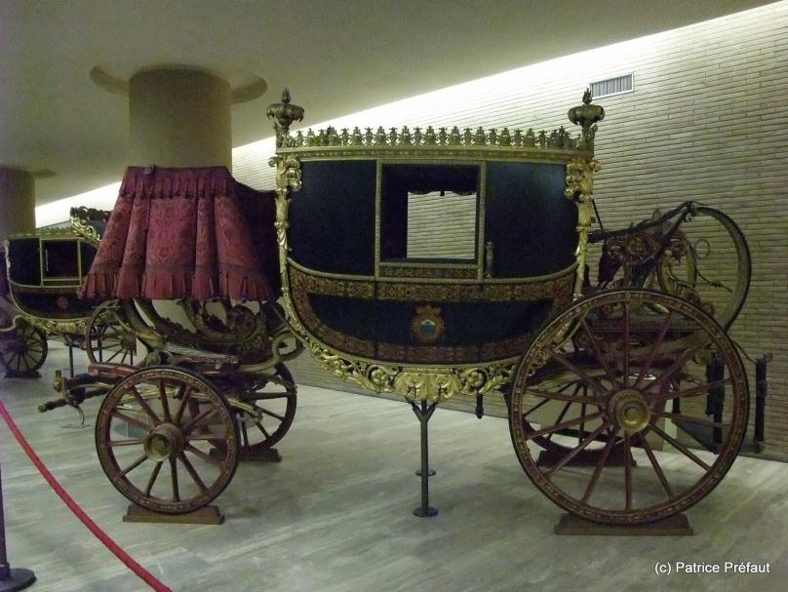

Slide 5
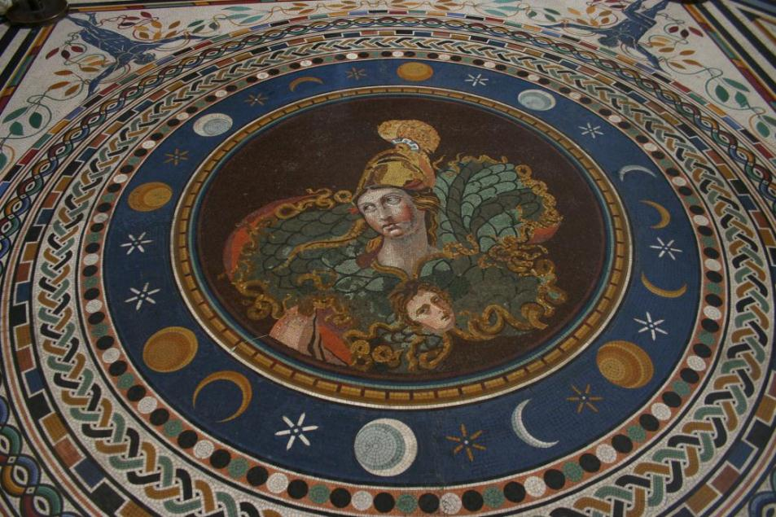

Slide 6
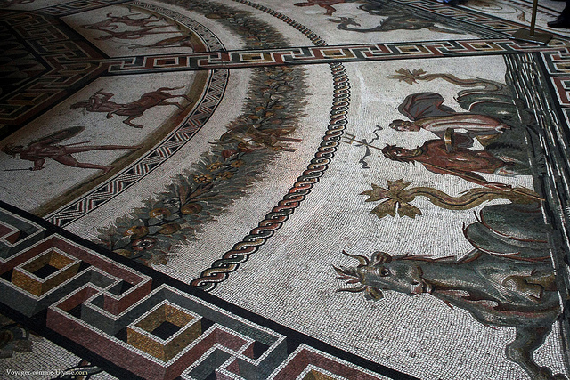

Slide 7
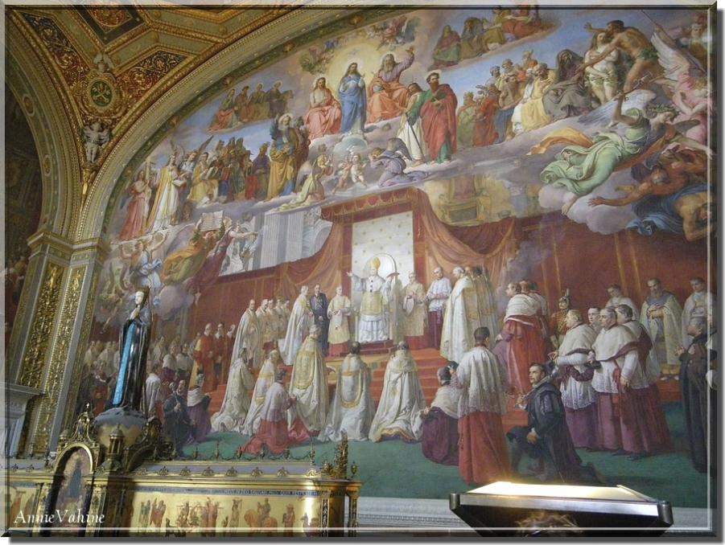

Slide 8
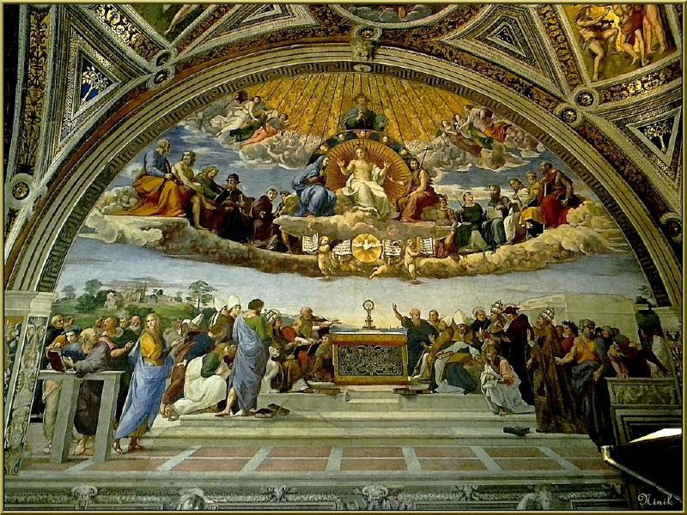

Slide 9
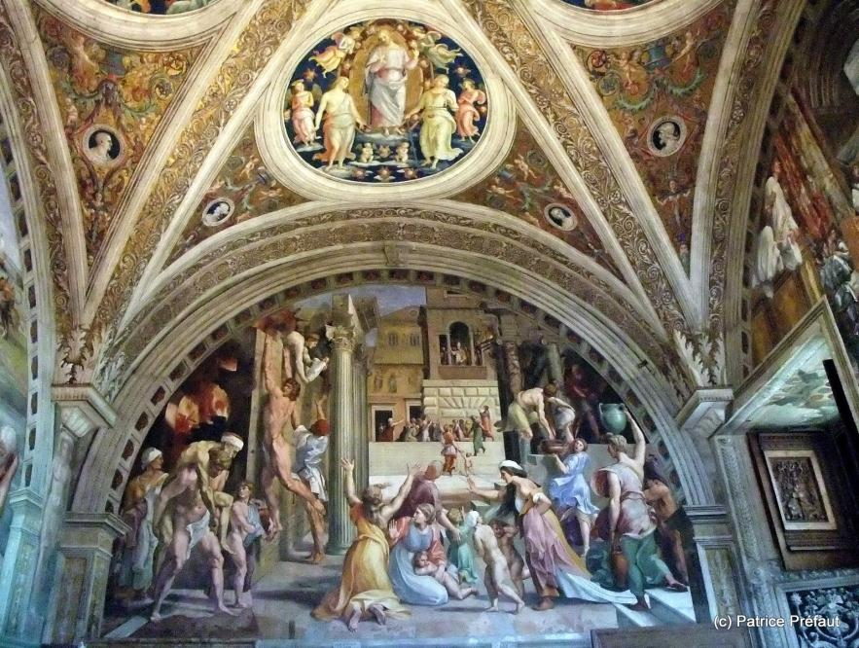

Slide 10
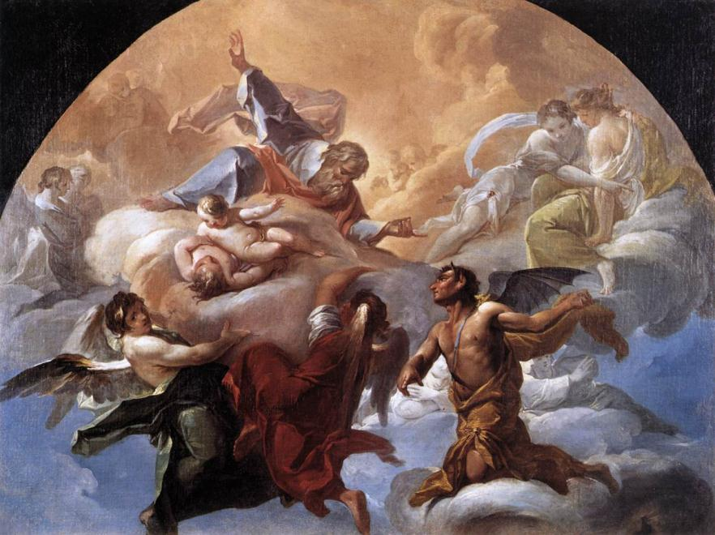

Slide 11
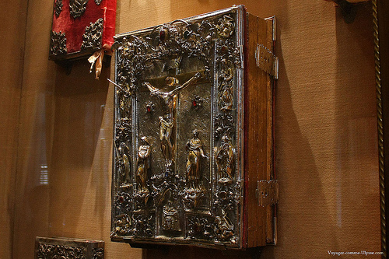

Slide 12
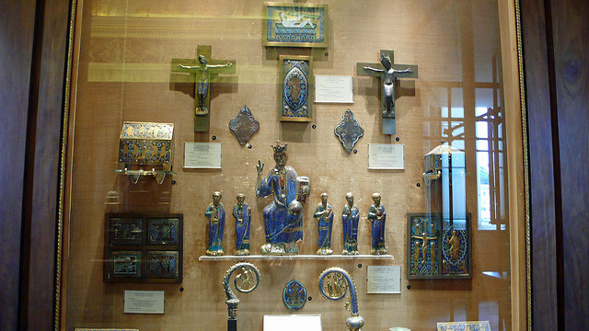

Slide 13
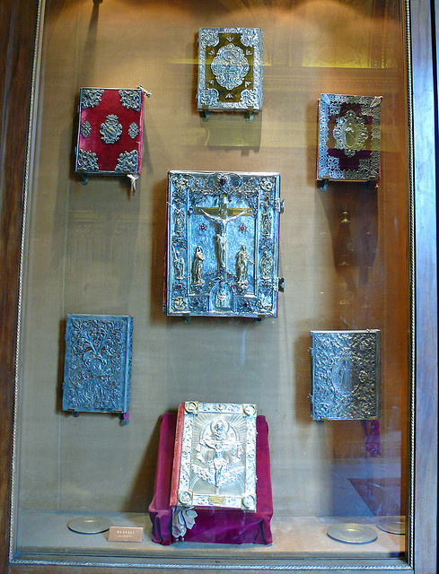

Slide 14
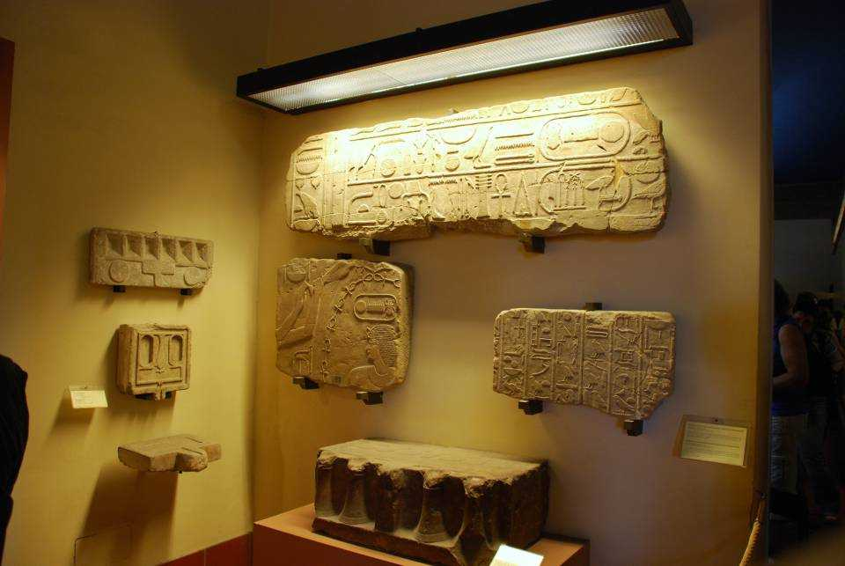

Slide 15
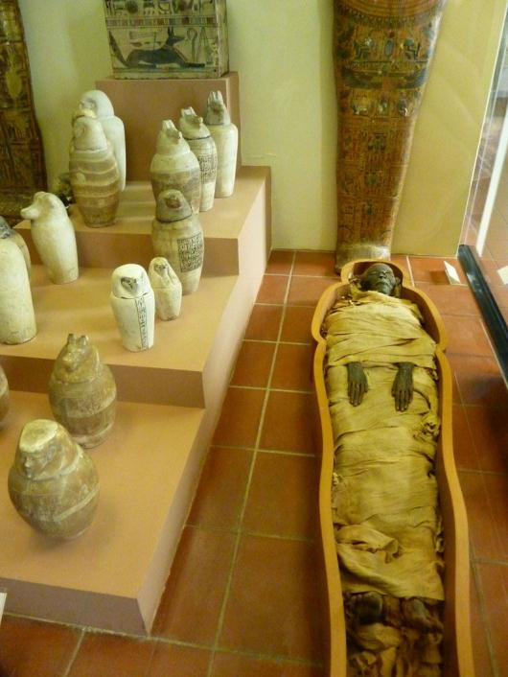

Slide 16
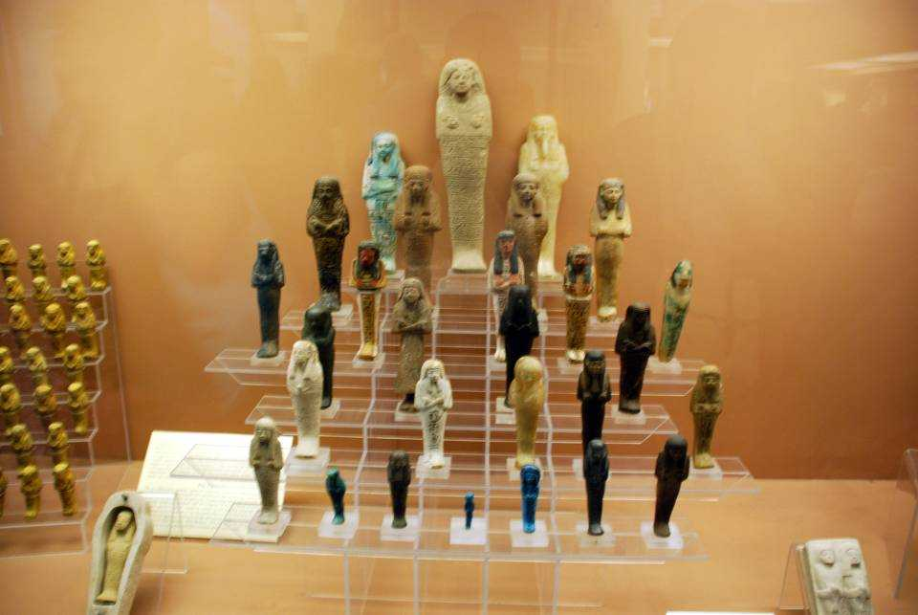

Slide 17
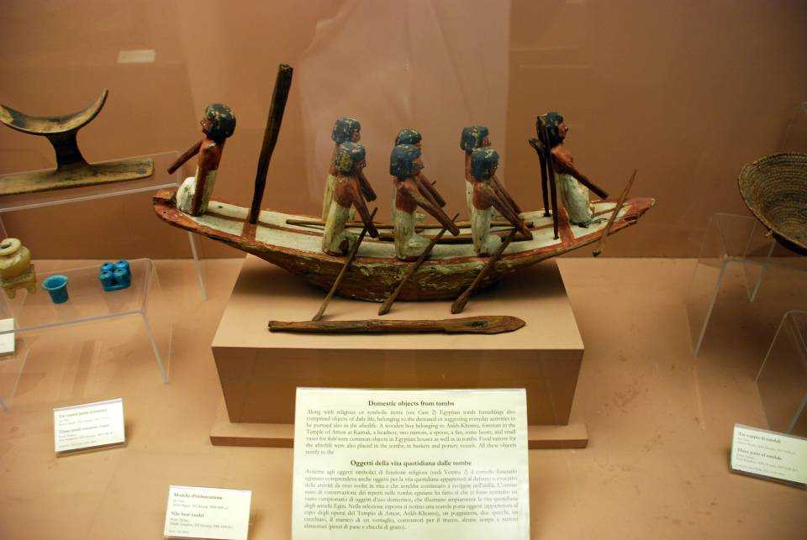

Slide 18
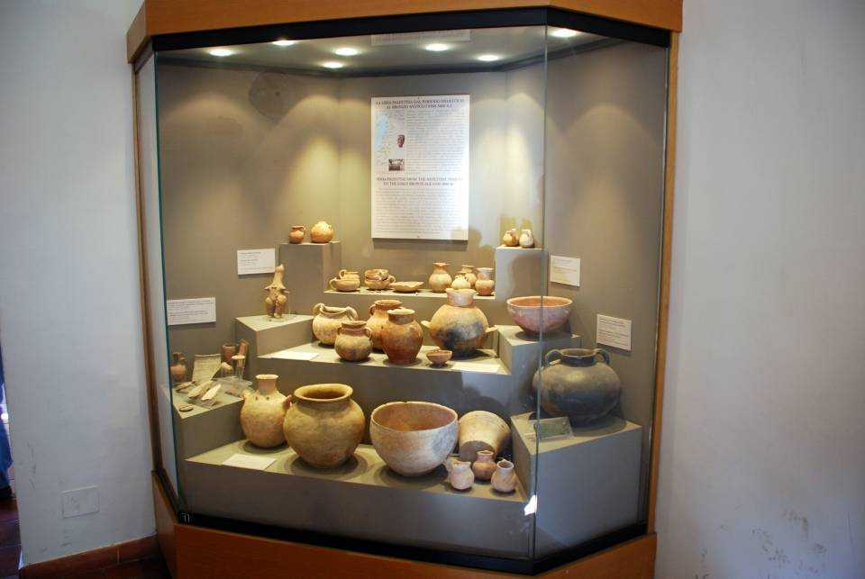

Slide 19
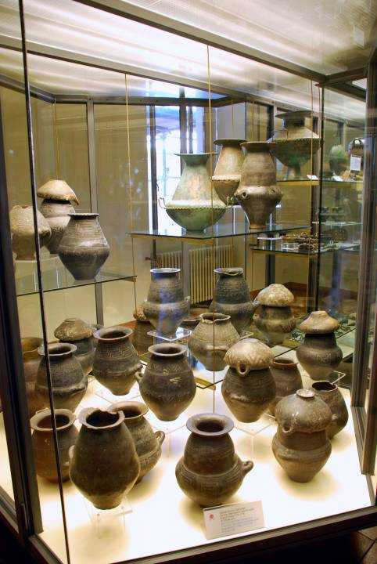
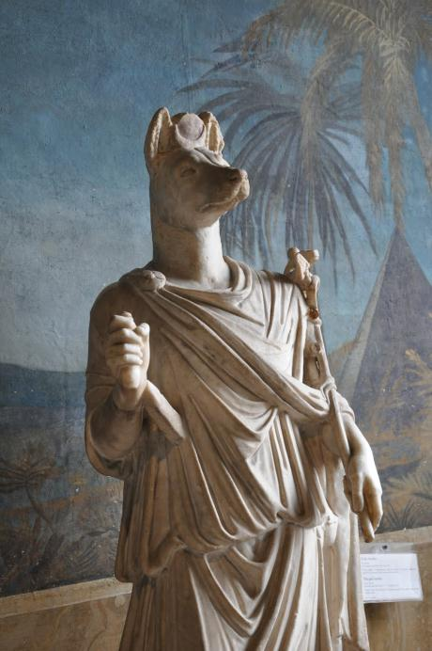

Slide 20
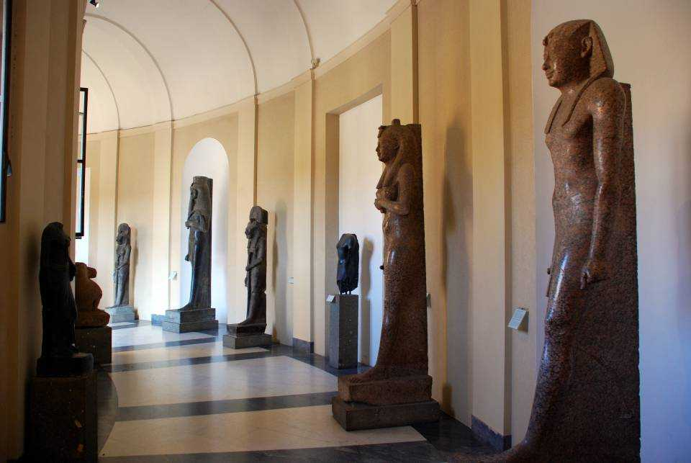

Slide 21
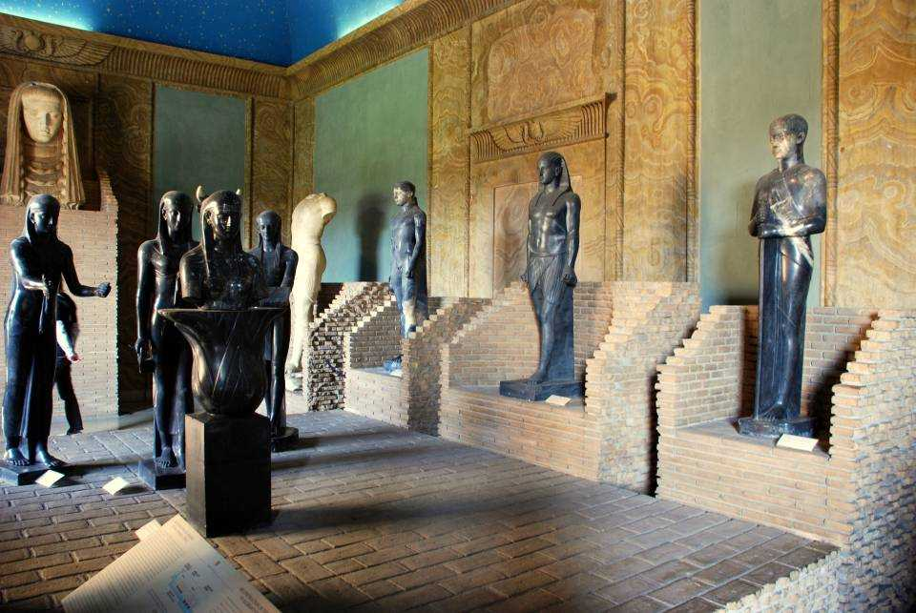

Slide 22
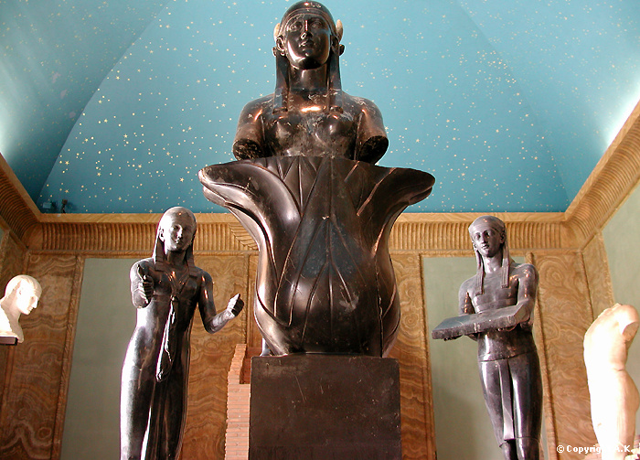

Slide 23
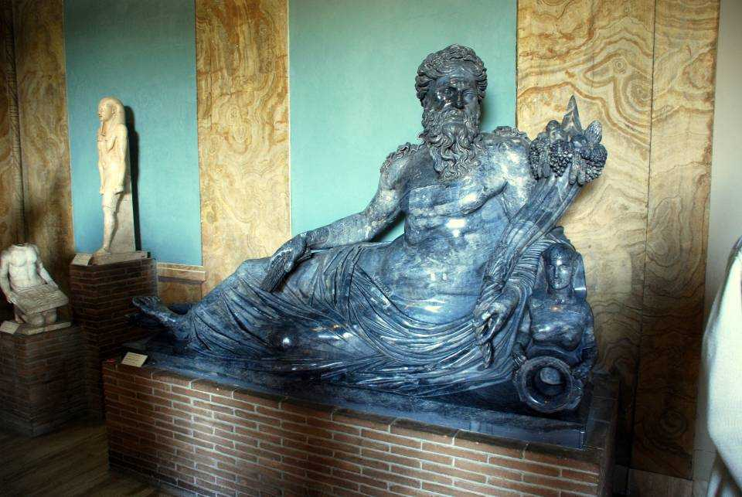

Slide 24
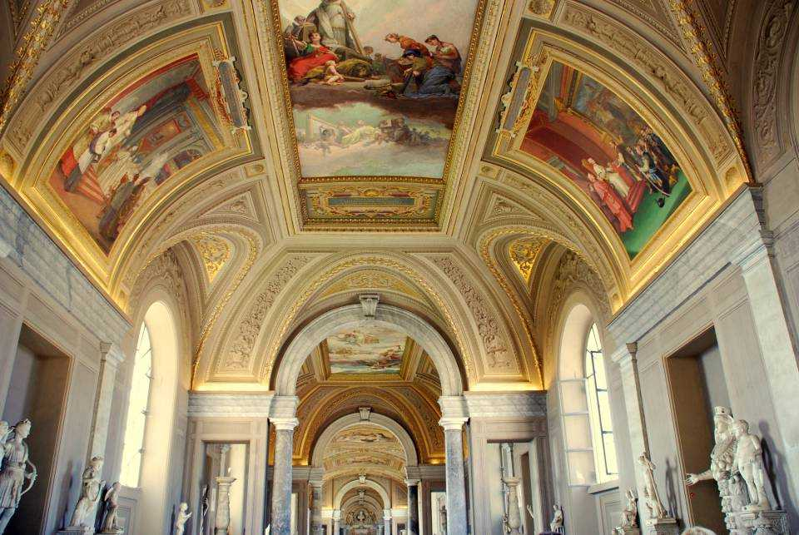

Slide 25
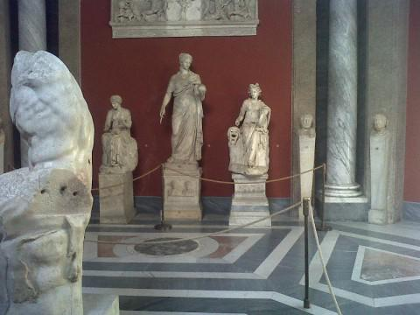
Les sculptures des musées du vatican

Slide 26
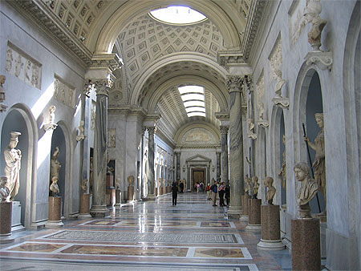

Slide 27
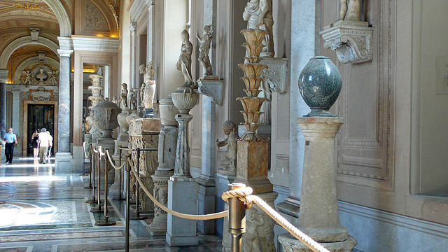

Slide 28
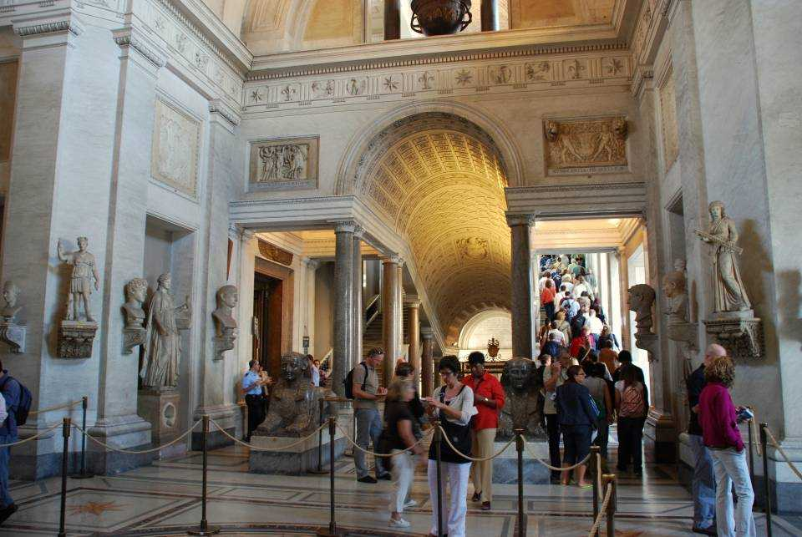

Slide 29
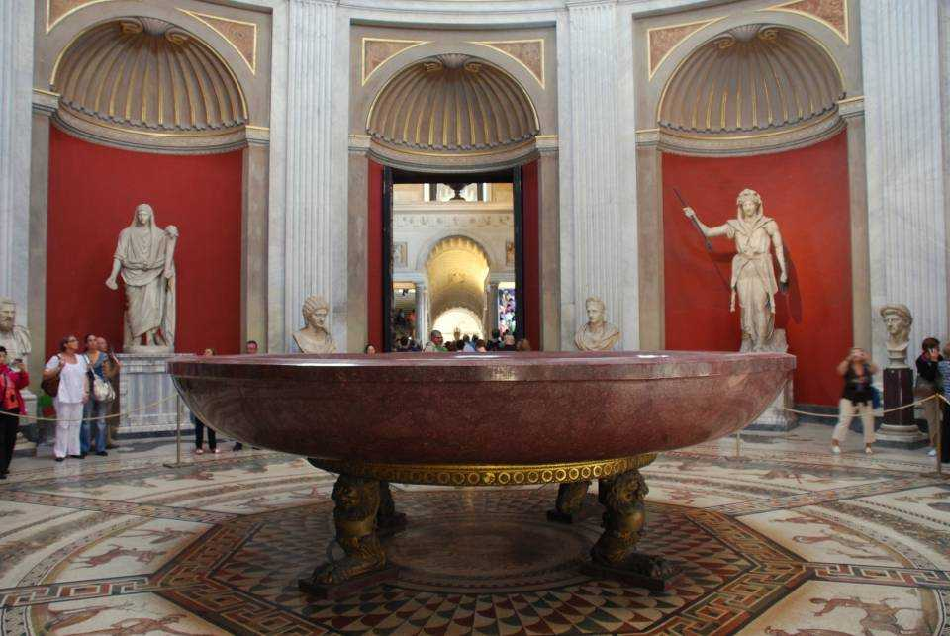

Slide 30
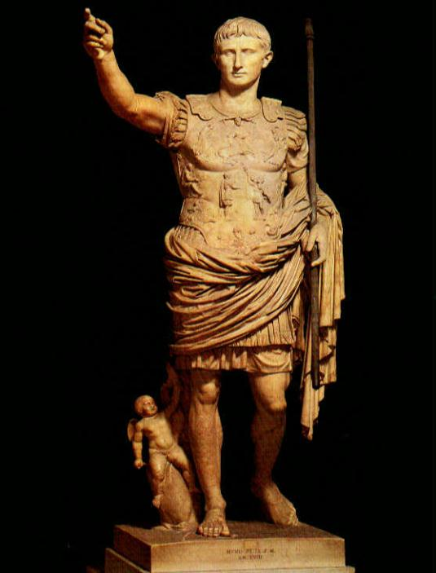

Slide 31
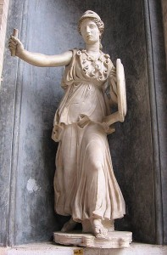
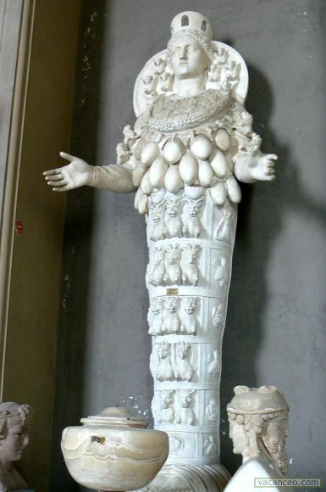
Athéna -
Artémis d'Ephèse

Slide 32
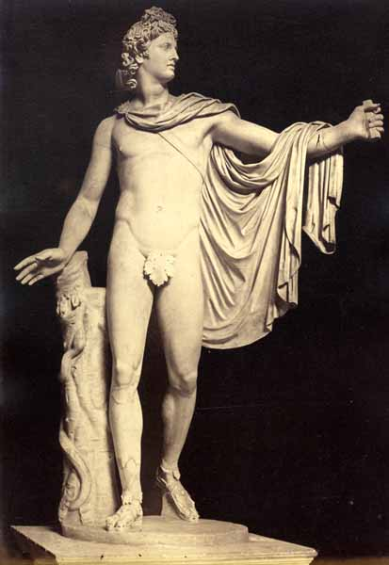
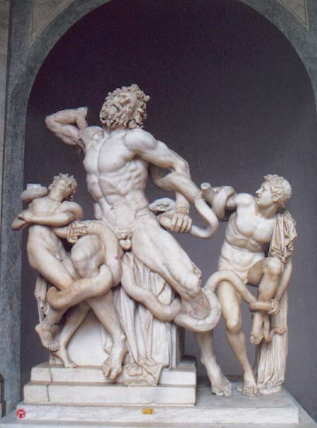

Slide 33
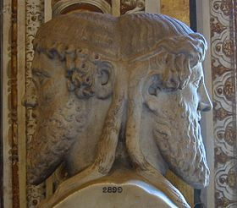

Slide 34
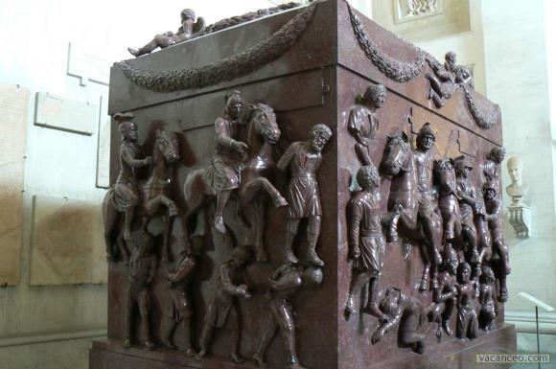

Slide 35
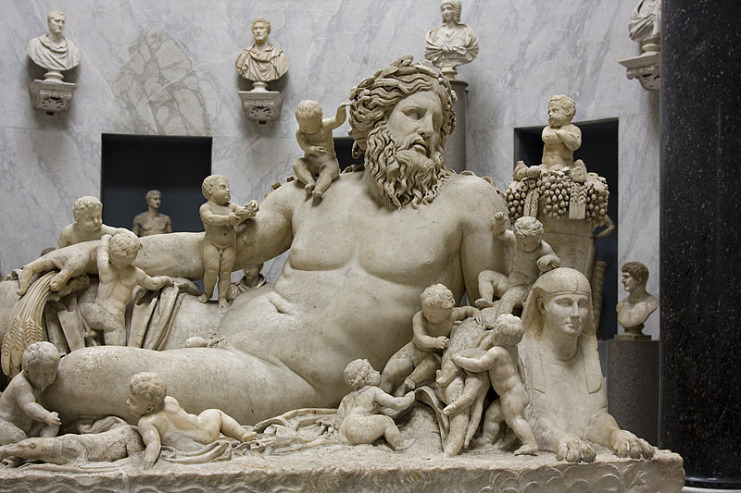

Slide 36
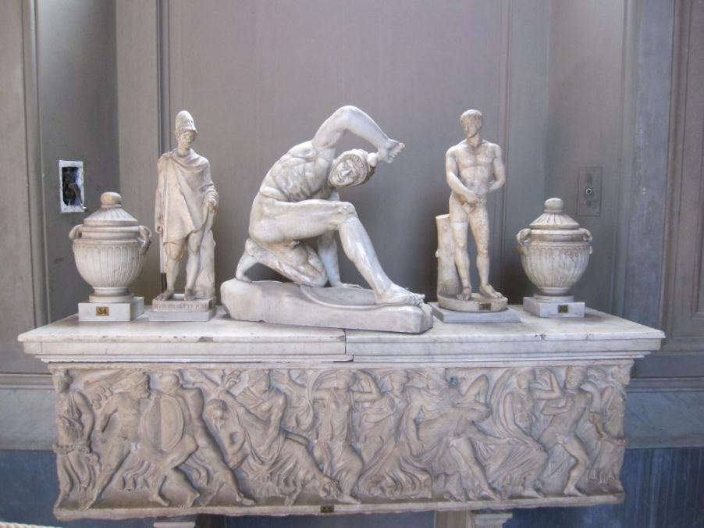

Slide 37
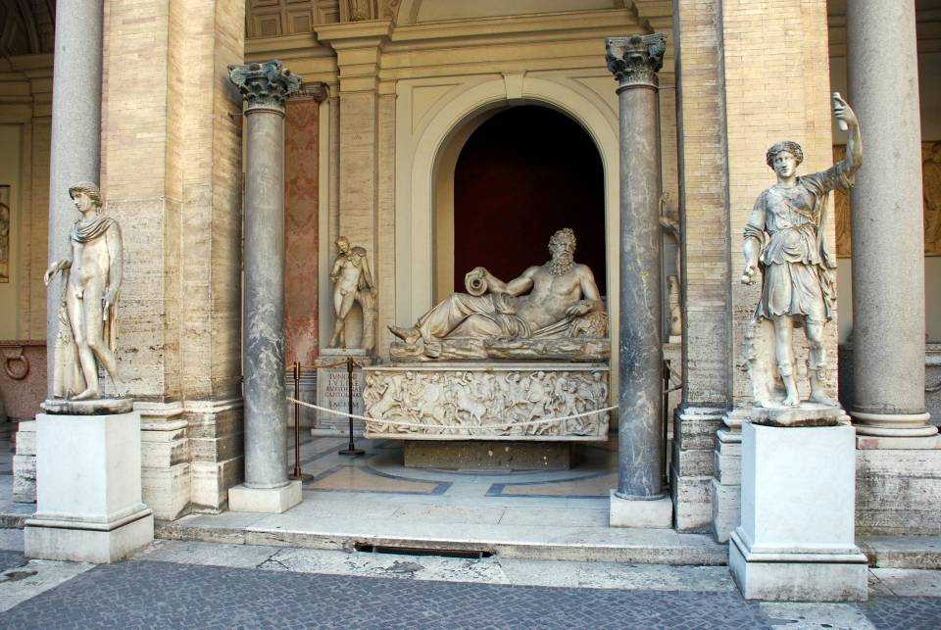

Slide 38
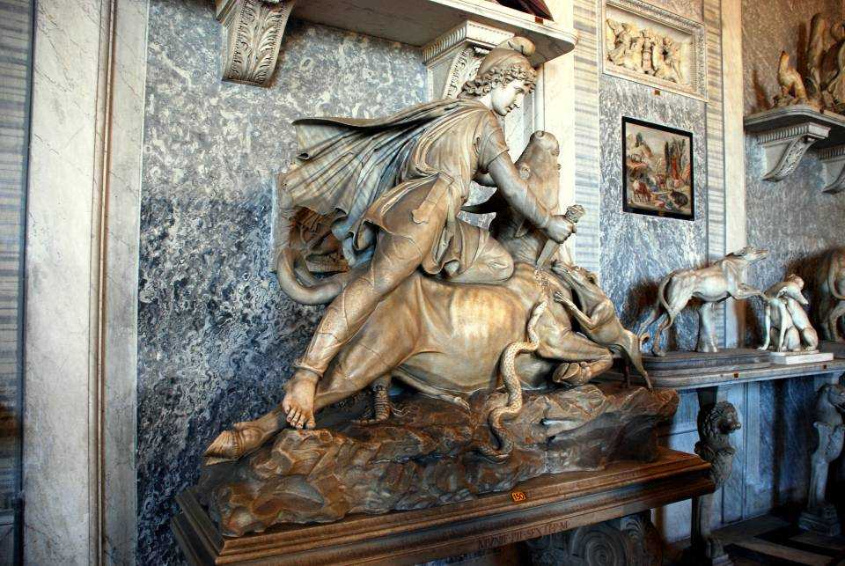

Slide 39
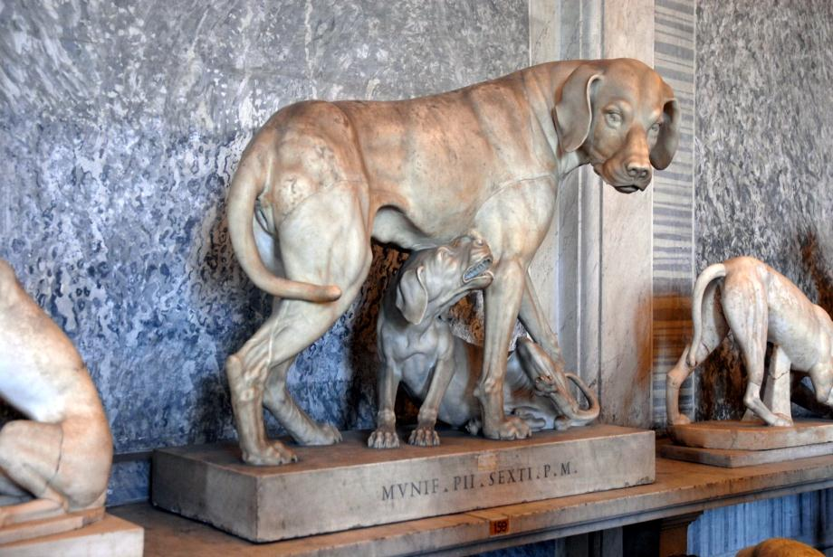

Slide 40
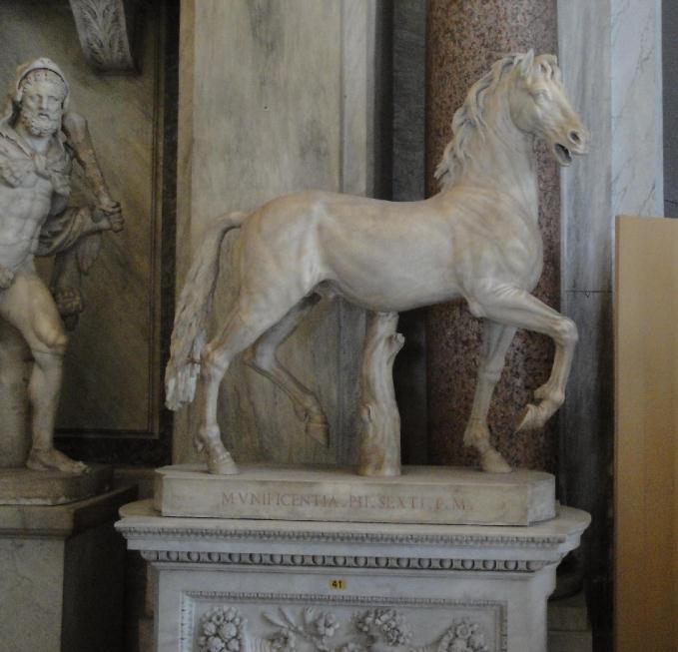

Slide 41
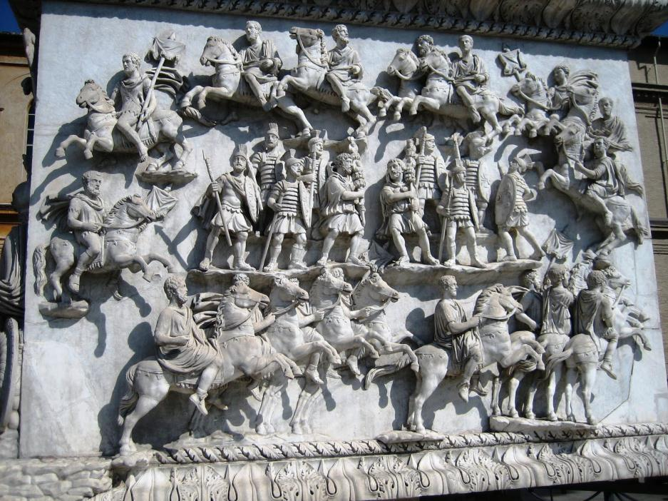

Slide 42
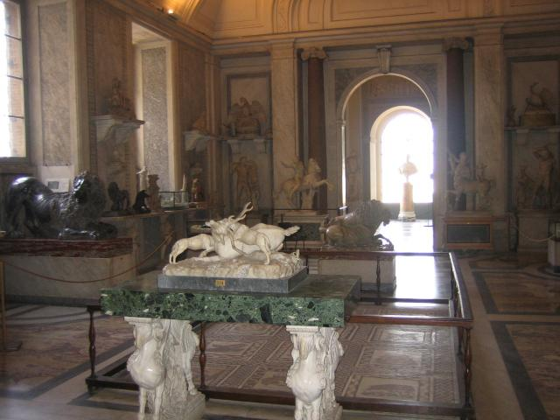

Slide 43
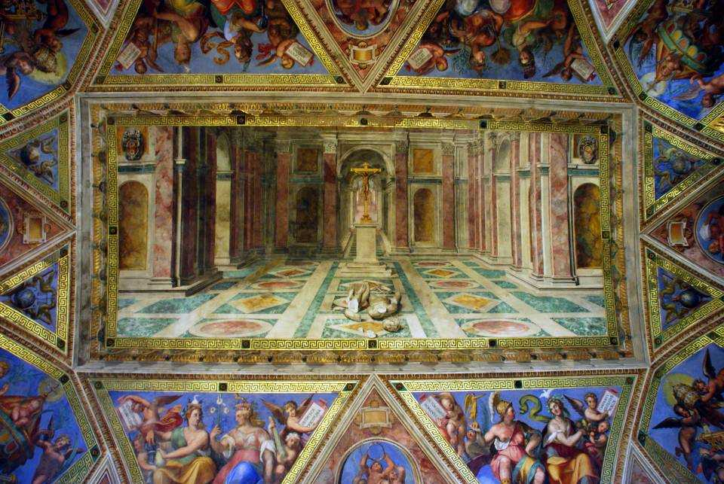

Slide 44
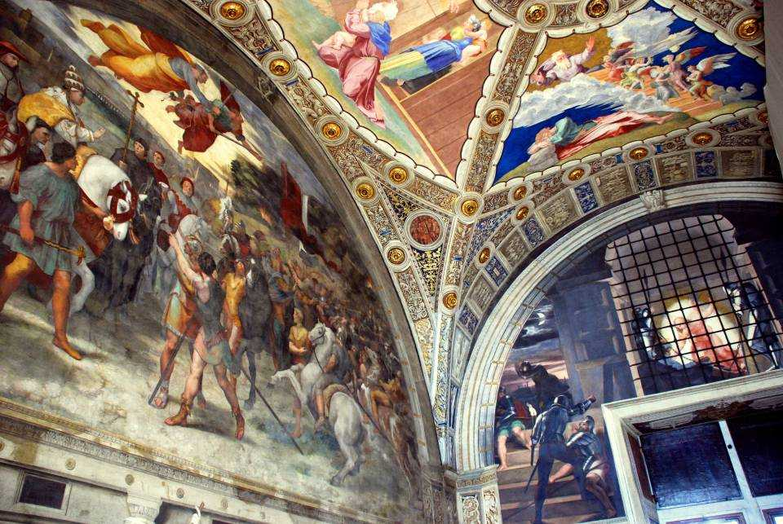

Slide 45
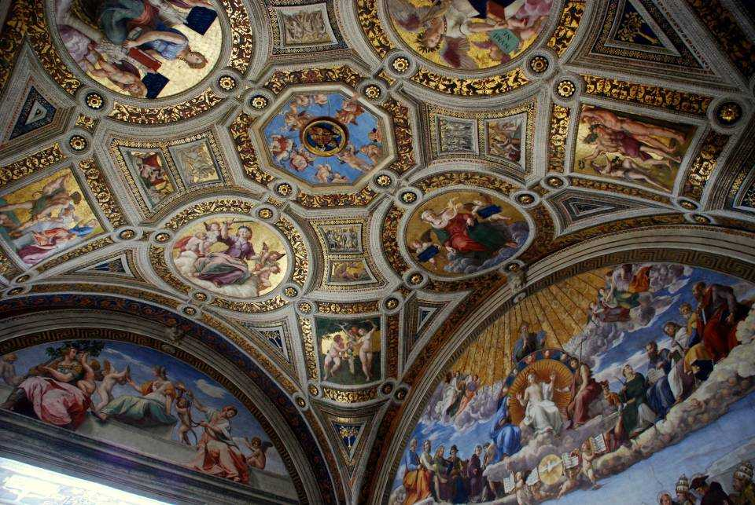

Slide 46
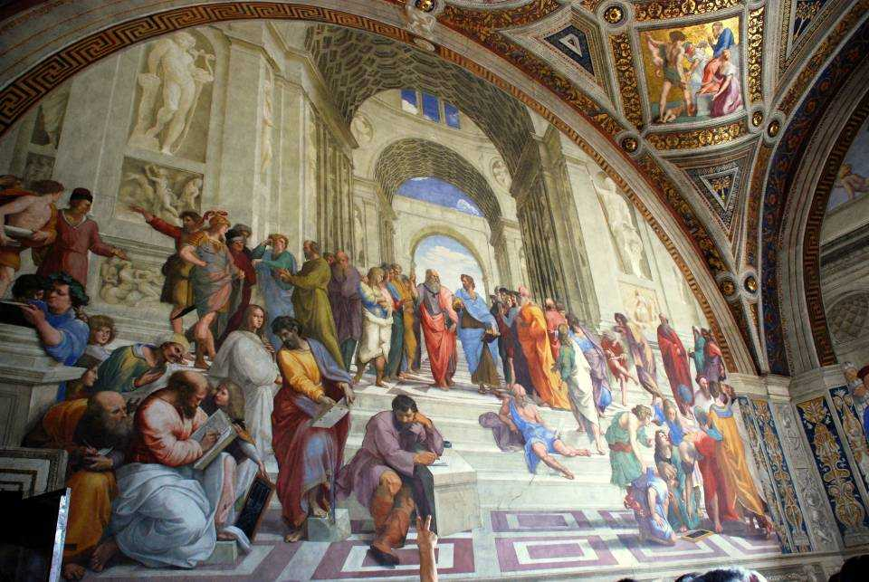

Slide 47
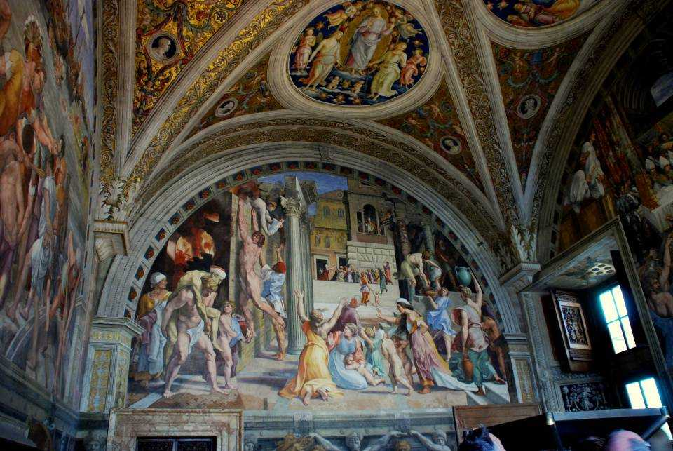

Slide 48
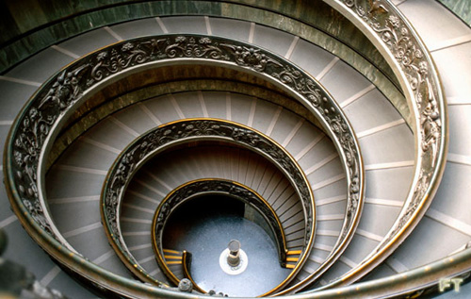

Slide 49


Slide 50


Slide 51


Slide 52

FIN

Slide 53



Accede a la sección que desees desde aquí:
Propia Creación
De la Red
Dedicatorias | Fechas Especiales | Graciosos
Historia y Arte | Lugares | Musicales
Naturaleza y Ciencias | Política | Reflexión
Religiosos | Románticos | Salud
Dedicatorias | Fechas Especiales | Graciosos
Historia y Arte | Lugares | Musicales
Naturaleza y Ciencias | Política | Reflexión
Religiosos | Románticos | Salud
Si deseas recibir pps periódicamente en tu correo electrónico subscríbete aquí:

